Slide 1
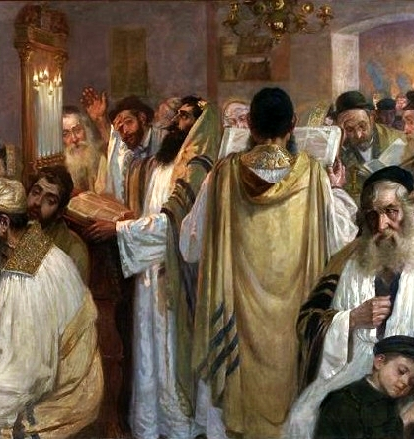
שיעור לקראת יום כיפור
וידוי
תמונה זו מאת מחבר לא ידוע ניתן ברשיון במסגרת CC BY-SA

Slide 2
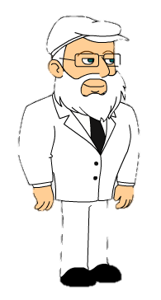

התשובה
ניקיון פנימי הוא מצב שאדם חוזר בתשובה.
אמנם לבשתי בגדים לבנים אך אנחנו עומדים לפני יום שצריך ניקיון פנימי
שלום הרב!
אני רואה שהרב כבר מוכן לקראת יום הכיפורים
שלום אביעד
ומהו ניקיון פנימי הרב?

Slide 3
התשובה
תהליך החזרה בתשובה כולל מספר שלבים :
אך כיצד חוזרים בתשובה ?
3
2
1
קבלה לעתיד
חרטה
הכרה בחטא

Slide 4

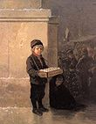
התשובה
אפשר דוגמא ?
ישנה מצווה בתורה להלוות לעני ומי שיש באפשרותו ואינו מלווה עובר על מצוות עשה
אפשר הלוואה ?
לא מסכים
בפעם הבאה שעני יבקש ממני הלוואה בוודאי שאני ילווה לו
אני מתבייש במעשי זה היה מעשה של חוסר חמלה
זאת היתה טעות לא להלוות לעני
קבלה לעתיד
חרטה
הכרה בחטא

Slide 5
רמב"ם הלכות תשובה
א כל המצוות שבתורה, בין עשה בין לא תעשה--אם עבר אדם על אחת מהן, בין בזדון בין בשגגה--כשיעשה תשובה וישוב מחטאו, חייב להתוודות לפני האל ברוך הוא: שנאמר "איש או אישה כי יעשו מכל חטאת האדם . . . והתוודו, את חטאתם אשר עשו" (במדבר ה,ו-ז), זה וידוי דברים. ווידוי זה מצות עשה.
נראה שלפי הרמב"ם יש מצווה נוספת או שלב נוסף בתשובה שהוא הוידוי, אך מהו הוידוי ?
תלמידי היקר תוכל לקרוא את דברי הרמב"ם :

Slide 6
חלקי הוידוי
ב ,ב כיצד מתוודה--אומר אנא ה' חטאתי עוויתי פשעתי לפניך, ועשיתי כך וכך, והרי ניחמתי ובושתי במעשיי, ולעולם איני חוזר לדבר זה. זה הוא עיקרו של וידוי; וכל המרבה להתוודות ולהאריך בעניין זה, הרי זה משובח.
שהם :
הכרה בחטא
חרטה
קבלה לעתיד
בהלכה ב' מבאר הרמב"ם את חלקי הוידוי ואם נביט בהלכה נראה שהוידוי כולל את חלקי התשובה
רוצה שנסמן אותם :
העבירו את המספרים ליד שלבי החטא
3
2
1

Slide 7
פיתרון
1
ב כיצד מתוודה--אומר אנא ה' חטאתי עוויתי פשעתי לפניך, ועשיתי כך וכך, והרי ניחמתי ובושתי במעשיי, ולעולם איני חוזר לדבר זה. זה הוא עיקרו של וידוי; וכל המרבה להתוודות ולהאריך בעניין זה, הרי זה משובח.
3
2
למדנו כאן כיצד הרמב"ם הבין את תפקדו של הוידוי
לדעת הרמב"ם הוידוי היא הפעולה[הדרך] שבה האדם מביא לידי ביטוי את כל חלקי התשובה [ההכרה בחטא, החרטה, והוידוי ] וזאת היא התשובה לפי הרמב"ם
חשבו האם ניתן להבין שהוידוי כולל רק חלק אחד ?

Slide 8
תשובה גמורה
אי זו היא תשובה גמורה? זה שבא לידו דבר שעבר בו, ואפשר בידו לעשותו, ופירש ולא עשה מפני התשובה, לא מיראה ולא מכשלון כח.[רמב"ם הלכות תשובה פרק ב הלכה ב ]
ומהי?
אך לדעת הרמב"ם ישנה תשובה גמורה
אפשר הלוואה ?
לא מסכים
לא מסכים
אפשר הלוואה ?
בוודאי
זאת הייתה ממש טעות אני מתבייש במעשי
בפעם הבאה שעני יבקש ממני הלוואה בוודאי שאני ילווה לו
אותו מקרה ישוב שוב לאדם ויתקן את מעשיו
קבלה לעתיד
חרטה
הכרה בחטא

Slide 9
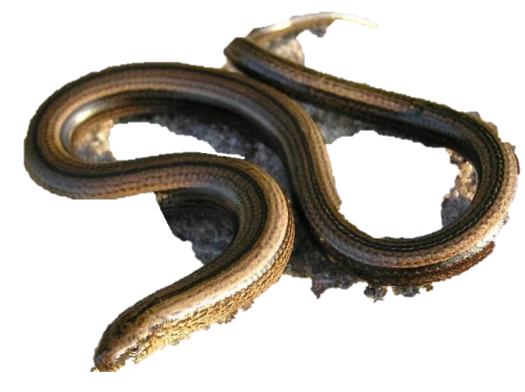
הסכנה
כאשר אנחנו הופכים את התהליך התשובה למעשי שיש צורך להתוודות בפה ישנה סכנה שאדם לא יעשה שינוי פנימי לכן הרמב"ם מזהיר את האדם:
הלכה ג
"כל המתודה בדברים ולא גמר בלבו לעזוב, הרי זה דומה לטובל ושרץ בידו, שאין הטבילה מועלת לו עד שישליך השרץ, וכן הוא אומר: "ומודה ועוזב ירוחם" (משלי כח, יג)..."

Slide 10
סיפור – חפשו את חלקי התשובה בסיפור שליפנכם
היה היה ילד שפעם אחר פעם התנהג בצורה לא נאותה. התייאש האב מלהטיף מוסר לבנו הסורר, ולכן חיפש דרכים בלתי שגרתיות להשפיע עליו שישוב מדרכו הרעה. עלה במוחו רעיון: הוא ינעץ מסמר בקיר החדר של בנו בכל פעם שבנו יעשה מעשה רע. אמר ועשה. על כל מעשה לא טוב שבנו עשה, הוא נעץ מסמר בקיר ותלה עליו פתק ובו מצוין התאריך ומה המעשה שנעשה. כאשר נכנס הבן לחדר לאחר כמה ימים נדהם. קירות החדר היו מכוסים מלמעלה עד למטה במסמרים. הבן פרץ בבכי ושאל את אביו: "אבא, מה אפשר לעשות כדי להוציא את המסמרים ממקומם?" השיב לו האב "בכל יום שיעבור ולא תעשה מעשה רע. נוציא מסמר אחד מן הקיר". הבן קיבל על עצמו להתנהג כראוי ולא לחזור על מעשיו הרעים. אחרי ימים רבים חזר והתבונן בחדרו. הקיר היה נקי ממסמרים. אביו הקפיד להוציא אותם מידי יום. אך גם הפעם פרץ הבן בבכי. "מה קרה? מדוע אתה בוכה?" שאל אביו. ענה הבן: "אמנם כל המסמרים הוסרו מהקיר אך החורים עדיין נותרו..." אמר האב: "אם כך, עליך לעשות מהיום מעשים טובים, על כל מעשה טוב שתעשה, אסתום חור אחד שבקיר עד שישוב להיות כמו שהיה בתחילה."[ מתוך אתר ספריא]

